Slide 1

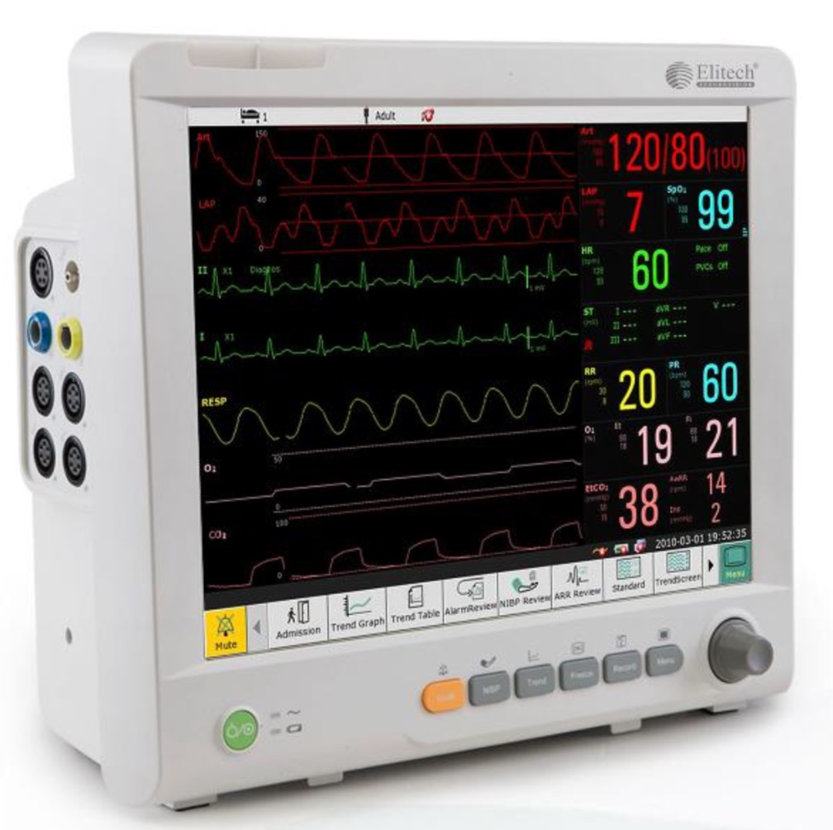
Patient Monitor PM Pro 3
PT. SINKO PRIMA ALLOY

Slide 2
Daftar Isi
1
Overview
Fungsi Dasar
2
Spesifikasi Teknis
3
Fungsi Monitoring
4
Perbandingan
vs PM 9000

Slide 3
1
Overview
Fungsi Dasar

Slide 4
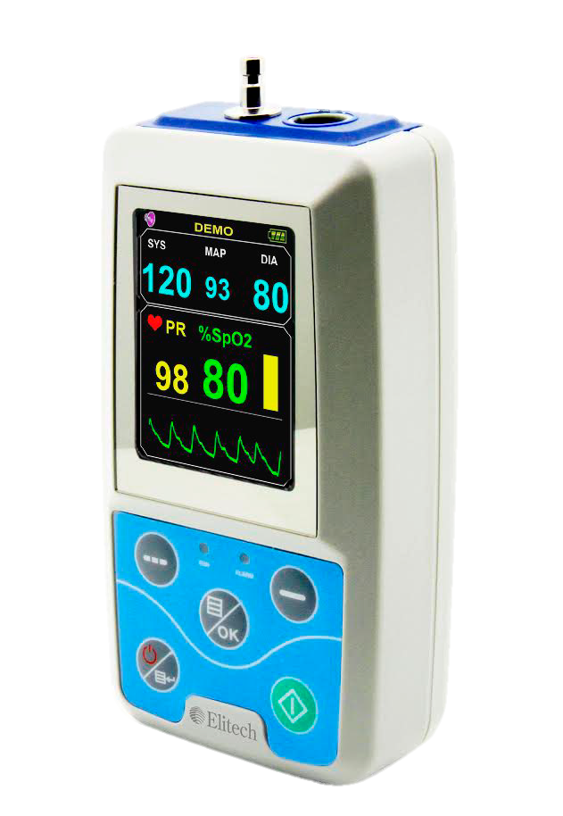
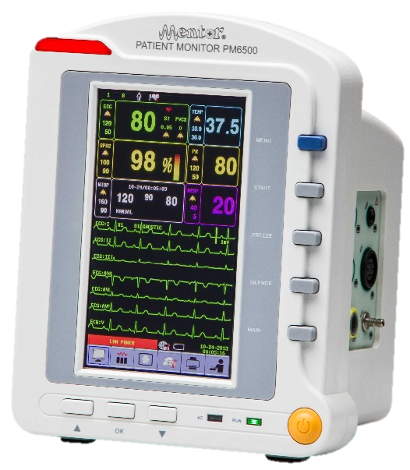
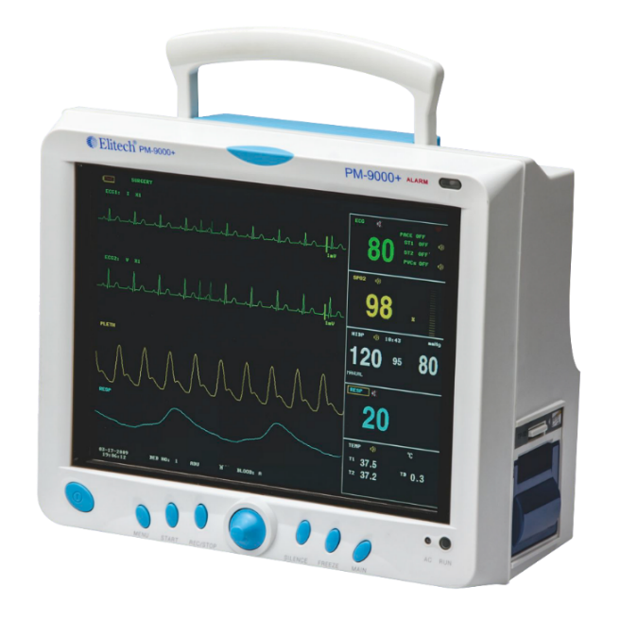
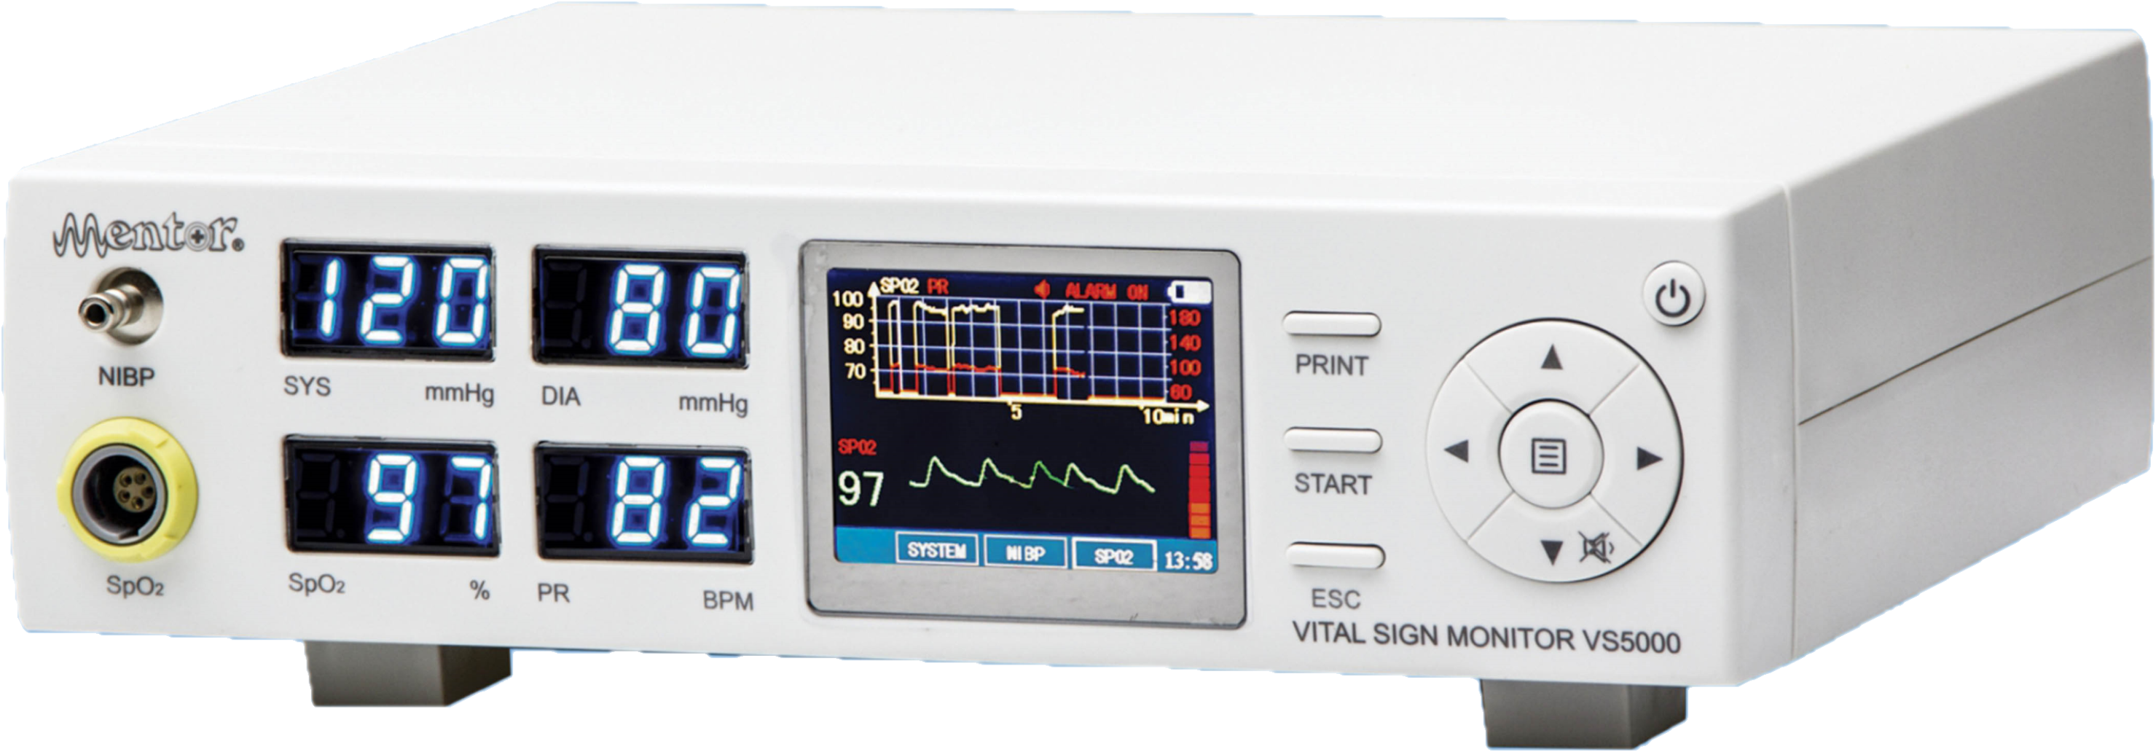
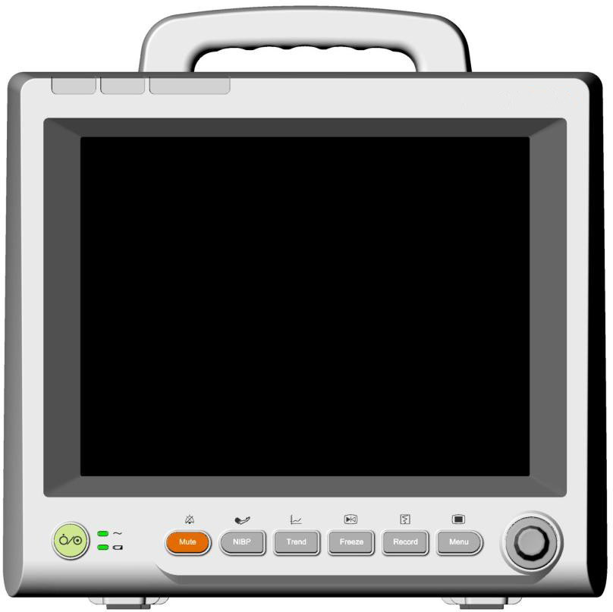
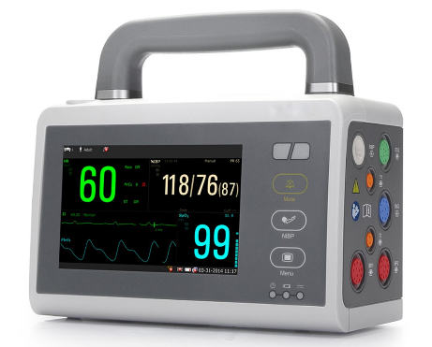
PM50
VS5000
PM6500
PM9000+
PM Pro 1
PM Pro 2
PM Pro 3

Slide 5
Memonitor kondisi vital (dalam parameter fisiologi) dari pasien
Memiliki alarm yang akan berbunyi ketika terjadi kesalahan sistem, ataupun parameter fisiologi pasien yang melebihi rentang normal
Deteksi pacemaker | Analisis Arryhtmia dan Gelombang ST | USB dan SD card slot untuk penyimpanan | Baterai Rechargable | Fungsi Panggilan Perawat

Slide 6
PM Pro 3 memiliki fungsi
STANDAR
ECG (3 dan 5 lead, heart rate)
Respirasi (RESP)
NIBP
Pengukuran SpO2 dan Laju Denyut (PR)
Temperatur (TEMP)
IBP*)
Expired CO2*)
Cardiac Output (C.O.)*)
Gas Analyzer *)
*) : Optional

Slide 7
2
Spesifikasi Teknis

Slide 8
Spesifikasi Teknis
Tegangan Masukan
AC 100-240V / 50-60Hz
Lebar x Tinggi x Panjang
370 x 320 x 175 mm
Spesifikasi Layar
15” Touchscreen TFT Color
Resolusi 1024 x 768
Baterai
5.000 mAh | >5 jam operasional
Anti-electroshock type
Class I
Anti-electroshock degree
ECG (RESP), TEMP : CF
SpO2, NIBP: BF
Notes:
At 25C, with (a) new fully charged battery/batteries, continuous SpO2 measurement and NIBP automatic measurement mode at interval of 15 minutes, ECG/TEMP module connected, recording at interval of 10 minutes, brightness set to ―1

Slide 9
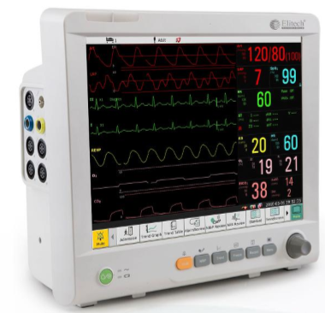
Indikator Alarm
Knob Putar
Saklar Power
Tombol Menu
Indikator Baterai
Tombol Start/Stop Recording
Tombol Mute
Tombol Freeze
Tombol Start/Stop NIBP
Tombol Trend
Notes:
Alarm indicator — when an alarm occurs, the alarm indicator will light or flash. The color of light represents the alarm level
Power supply switch — when the monitor is connected to the AC power supply, press the key to turn the monitor on. When the monitor is turned on, press the key to turn the monitor off.
Battery indicator, refer to Section Battery Indicator for details.
Mute —Press it to suspend the output of all audible alarm signals. Upon the configuration, pressing this button to pause or turn off the audio alarm. Further information can be found in the section Audio Alarm Paused and section Audio Alarm Off.
Start / Stop NIBP measurement — Press this button to inflate the cuff and start blood pressure measurement. During the measurement, press the button to stop the measurement.
Trend Key — Press this button to enter trend table review interface.
Freeze /Unfreeze — Pada mode normal, tekan tombol ini untuk menghentikan (freeze) pengukuran real-time yang ditampilkan pada layar. Tekan lagi untuk melanjutkan waveform refreshing.
Start / Stop Recording — Tekan tombol untuk perekaman real-time.
Rotary Knob (hereinafter called knob) — The user can rotate the knob clockwise or anticlockwise. Untuk menggerakkan kursor pada pilihan menu yang diinginkan pengguna pada layar monitor. Putar knob untuk menghiglight menu dan tekan untuk memilih.

Slide 10
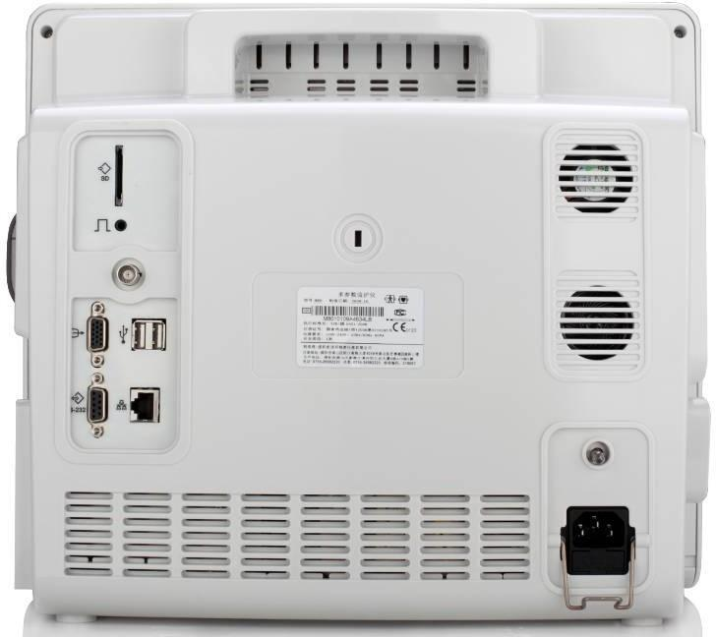
Pengunci anti-maling
Slot SD Card
Kipas
Port Panggilan
Port Auxiliary
USB Interface
Speaker
Keluaran VGA
RS232 Interface
Network Interface
Terminal grounding
Pengunci kabel daya
Kisi-kisi pembuangan panas
Notes:
SD CARD
Nurse call port, yang terkoneksi dengan sistem panggilan RS. Ketika alarm berbunyi, maka monitor akan mengirimkan sinyal pemanggilan perawat untuk memberitahu perawat rumah sakit.
Sinkronisasi defibrillator / analog output. Pada mode analog ouput, monitor mengeluarkan keluaran waveform pelalui Auxiliary output port. Pada mode defib, montiro mengeluarkan sinyal sinkronisasi defib melalui auxiliary port
Output VGA
INTERFACE USB untuk m,enyambungkan peralatan USB
Interface RS232
Network interface, bisa LAN untuk menyambungkan alat dengan sistem monitroing terpusat
Anti-theft lock interface
Heat emision hole
Security lock. untuk mencegah kabel power supply terjatuh
Terminal euipotential grounding: ketika monitor digunakan untuk eksaminasi internal pada misalnya jantung, pastikan ruangan memiliki sistem pentanahan equipotential yang mana monitor dan alat lain memiliki koneksi listrik yg berbeda.
Speaker
Fan

Slide 11
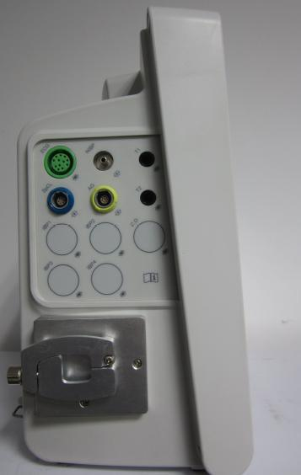
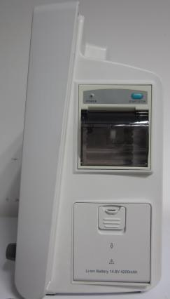
Penutup Alat Recorder
Port Sensor
Tutup Baterai

Slide 12
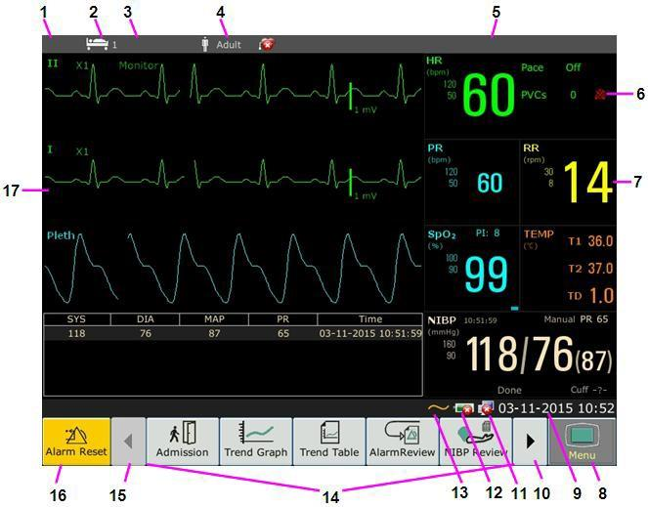
1 | Departemen
2 | Nomor Kasur
3 | Nama Pasien
4 | Status Pasien
5 | Area Notifikasi Alarm
6 | Alarm Mati
7 | Nilai Pengukuran
8 | Menu
9 | Tanggal dan Waktu
10 | Tombol Navigasi Shortcus ke-kanan
11 | Simbol Status Jaringan
12 | Simbul Status Baterai
13 | Simbol Catu Daya AC
14 | Tombol Shortcuts
15 | Tombol Navigasi Shortcus ke-kiri
16 | Tombol Reset Alarm
17 | Parameter sinyal yang dimonitor
Navigasi dan Operasi

Slide 13
3
Fungsi Monitoring

Slide 14
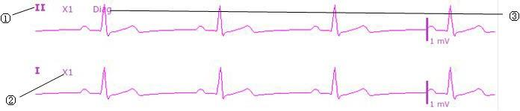
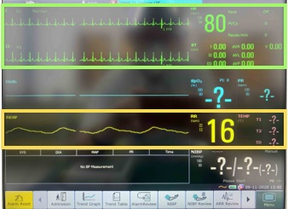
Monitoring ECG
Mengukur aktivitas kelistrikan jantung dan ditampilkan pada layar monitor dalam bentuk gelombang (waveform) dan numerik
Pemilihan lead 3 dan 5 lead | penyimpanan 50 set ECG
Pengaturan penguatan (gain) sinyal ECG: 1mV ∼ 1.25 mm - 40 mm
Monitoring arrhythmia dan gelombang ST
rentang 15-300 bpm (dewasa) atau 15-350 bpm (anak-anak/neonatus)
akurasi 1 bpm atau ±1%

Slide 15
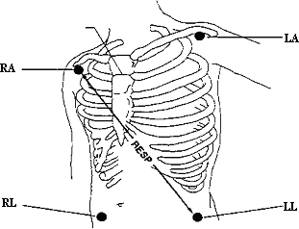
Monitoring Pernafasan (RESP)
Mengukur aktivitas respirasi dari impedansi thoracic antara dua elektroda ECG i.e. RA dan LL yang menghasilkan sinyal waveform pernafasan
Pemilihan gain sinyal RESP
rentang deteksi 0-120 rpm (dewasa) atau 0-150 rpm (anak-anak atau neonatus)
akurasi ±2 rpm

Slide 16
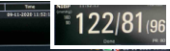
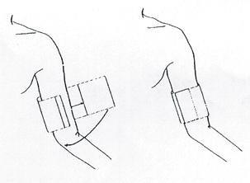
Monitoring Non-invasive Blood Pressure
Mengukur tekanan darah menggunakan metode oscillometric non-invasif
Dapat digunakan pada pasien dewasa, anak-anak, neonatal
Metode pengukuran: manual, otomatis, sekuens
rentang deteksi 0-300 mmHg
akurasi ±5 mmHg standar deviasi 8 mmHg max
Notes:
oscillometric mengukur amplitudo dari perubahan tekanan darah dari cuff yang mengalami pengempisan diatas tekanan sistolik darah. Ketika mengempis, amplitude pengukuran akan meningkat karena aliran darah yang mulai mengalir setelah sebelumnya terhalang. Ketika cuff terus mengempis, amplitude mencapai maksimum (yang menandakan nilai rata2 tekanan darah), dan kemudian menghilang
manual: pengukuran bergantung kebutuhan auto: pengukruan berulang dalam interval yang dapat diatur sekuens: pengukuran berulang terus-menerus selama 5 menit, kemudian masuk mode manual.

Slide 17
Monitoring Temperatur
Pengukuran suhu tubuh dengan menggunakan thermistor
Saluran pengukuran 2-channel
rentang deteksi 0-50º C atau 32-122º F
akurasi ±0,3ºC
Notes:
thermistor adalah suatu sensor semiconductor yang dapat berubah resistansinya jika temperatur berubah dapat dipasangkan pada kulit ataupun rektum

Slide 18
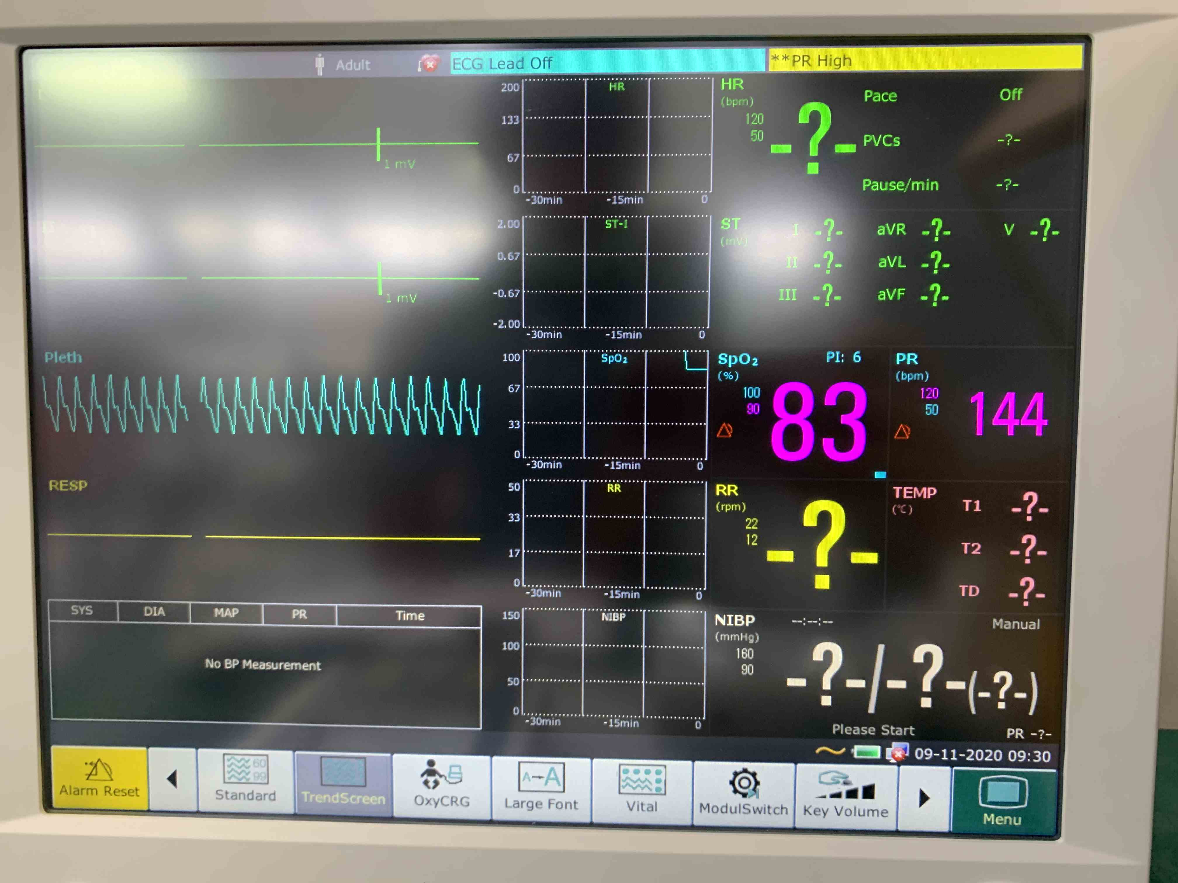

Monitoring SpO2
Diukur berdasarkan penyerapan sinar merah dan infra-merah oleh oksigen dalam darah
Menggunakan sensor jari dan unit pengukuran SpO2
Mengindikasikan persentase molekul hemoglobin yang bergabung dengan oksigen menghasilkan oxyhemoglobin
Dapat memberikan pengukuran pulse rate dan plethysmogram
rentang deteksi 70-100% (dewasa) atau 70-100%(anak-anak atau neonatus)
akurasi ± 2% (dewasa/anak-anak) | ± 3% (neonatus)
Notes:
plethysmogram: a measure of volume changes in an organ

Slide 19
Monitoring Pulse Rate (PR)
Mengukur jumlah pulsa arterial sebagai indikasi aktivitas mekanik dari jantung
Diukur dalam satuan beats per minute (bpm)
Dapat dijadikan parameter untuk trigger alarm
rentang deteksi 25-300 bpm
akurasi ±2 bpm

Slide 20
4
Perbandingan
vs PM 9000+

Slide 21
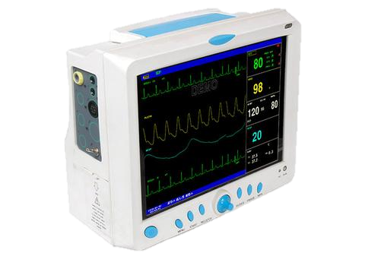
PM Pro 3
PM 9000+
Ukuran Baterai
5.000 mAh @5 jam
3.700 mAh @2 jam
Analisis Aritmia
16 tipe ARR
14 tipe ARR
Ukuran Layar
15” 1024 x 768
12,1” 800 x 600
LAN, USB, RS232, VGA, Nurse Call Function
Interface
LAN
Kontrol
Touchscreen/Kenop Putar
Kenop Putar
Fitur Lain
SmartLead Off, kalkulasi hemodinamik, fungsi ginjal, ventilasi, oksigenasi, dosis obat
Kalkulasi dosis obat
Notes:
Arritmia: gangguan irama jantung

Slide 22
QnA?

Slide 23
Terima Kasih.

